Slide 1
স্বাগতম

Slide 2
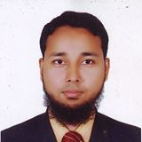
শিক্ষক পরিচিতি
মোহাম্মদ নুরুল মোস্তফা
সহকারি শিক্ষক
চট্টগ্রাম ক্যান্টনমেন্ট পাবলিক কলেজ
বিষয়: ক্যারিয়ার শিক্ষা
আইডি নং: ১২০০০১০৮

Slide 3
পাঠ পরিচিতি
শ্রেনিঃ-দশম
বিষয়ঃ- ক্যারিয়ার শিক্ষা
অধ্যায়ঃ-চতুর্থ
পাঠ:- আমি ও আমার কর্মক্ষেত্র
(আন্তর্জাতিক পর্যায় ও আত্মকর্মসংস্থান)
সময়ঃ-৪০ মিনিট
শিক্ষার্থীর সংখ্যাঃ-৫০জন

Slide 4
আমি ও আমার কর্মক্ষেত্র
( আন্তর্জাতিক পর্যায় ও আত্মকর্মসংস্থান )

Slide 5
শিখন ফল
বিভ্ন্নি পেশা সম্পর্কে জানতে পারবে
আন্তর্জাতিক পর্যায়ে কাজের ক্ষেত্রগুলো চিহ্নিত করতে পারেবে।
আত্মকর্মসংস্থানের উপায় সম্পর্কে জানতে পারবে।
ভবিষ্যতে কর্মক্ষেত্রে প্রবেশের জন্য নিজেকে প্রস্তুত করতে পারবে।

Slide 6
আন্তর্জাতিক পর্যায়ে কাজের সুযোগ
আমাদের অনেকেরই আত্মীয়-স্বজনের মধ্যে কেউ না কেউ আছেন ‍যিনি দেশের বাইরে চাকরি করেন। বিদেশে কর্মরত বাংলাদেশিরা দেশে পরিবারের জন্য অর্থ পাঠান।এতে বাংলাদেশে বৈদেশিক মুদ্রা বিশেষ করে ডলারের রিজার্ভ বৃদ্ধি পায়, যা আমাদের অর্থনীতির জন্য অত্যন্ত গুরুত্বপূর্ণ। তাই বিদেশে চাকরির মাধ্যমে শুধু নিজের পরিবারের স্বচ্ছলতা আসে তা নয়, এতে দেশের অর্থনীতি ও অনেক সমৃদ্ধ হয়।

Slide 8
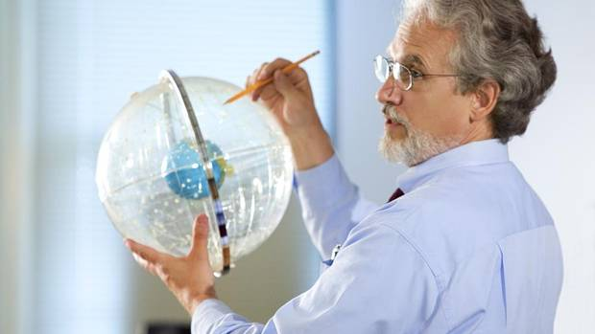

Slide 9
বিদেশে চাকরির সুযোগ
চীন, মালয়েশিয়া, সিঙ্গাপুর, ভিয়েতনামসহ এশিয়ার বিভিন্ন দেশে প্রযুক্তিবিদ এবং ব্যবসায় শিক্ষায় স্নাতকগণ সরাসরি চাকরি নিয়ে যেতে পারেন।

Slide 10
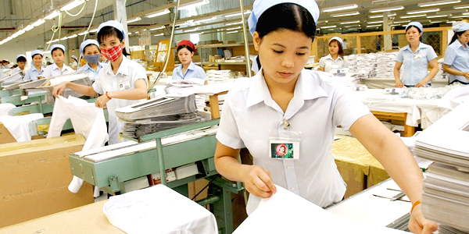

Slide 11
যুক্তরাষ্ট্রে প্রচুর কম্পিউটার প্রকৌশলী চাকরি নিয়ে যান

Slide 12
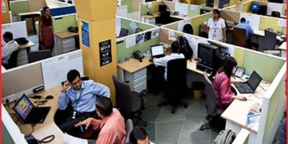

Slide 13
আত্মকর্মসংস্থান
নিজের কাজের সুযোগ নিজেই সৃষ্টি করলে আত্মতৃপ্তি লাভের পাশাপাশি অন্য লোকের জন্য কর্মসংস্থান সৃষ্টি হয়।
আত্মকর্মসংস্থান গ্রাম এবং শহরের প্রেক্ষাপটে ভিন্ন হতে পারে

Slide 14
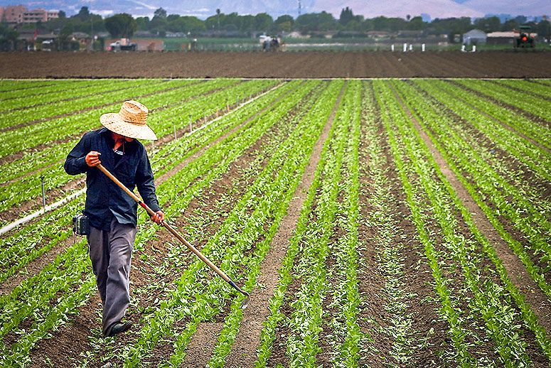
ফসল চাষ

Slide 15
ফসল চাষ

Slide 16
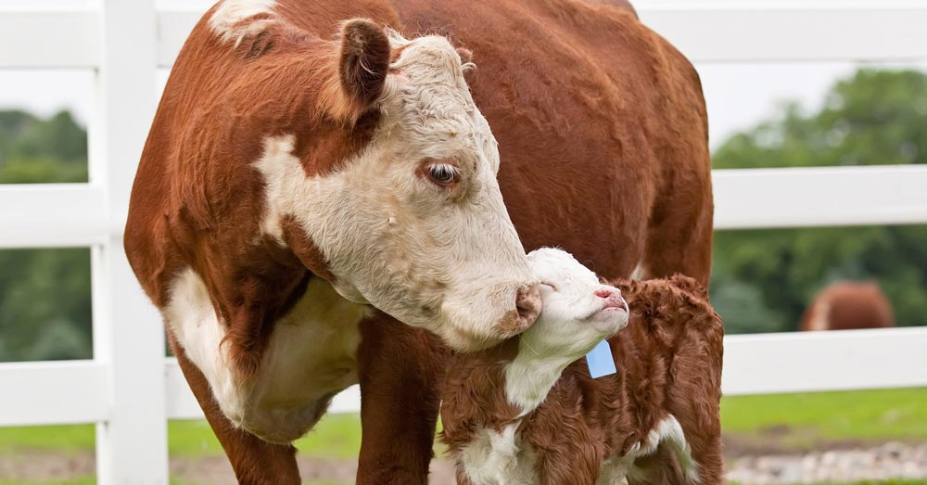
গবাদিপশু পালন

Slide 17
বুটিক শপ

Slide 18
বুটিক শপ

Slide 19
সকল চাকরির জন্য জীবনৃত্তান্ত আবশ্যক। জীবনবৃত্তান্ত দুই প্রকার ১।একাডেমিক জীবনবৃত্তান্তে এবং ২।প্রফেশনাল জীবনবৃত্তান্ত ।

Slide 20
মূল্যায়ণ
১। আন্তর্জাতিক পর্যায়ে কাজের সুযোগের ক্ষেত্র সম্পর্কে আলোচনা কর।
২।গবাদি পশুপালন বাংলাদেশের কৃষিতে কী ভূমিকা পালন করছে

Slide 21
বাড়ির কাজ
একটি প্রফেশনাল বা পেশাদার জীবনবৃত্তান্ত প্রস্তুত করে আনবে।

Slide 22
ধন্যবাদ

